Slide 1
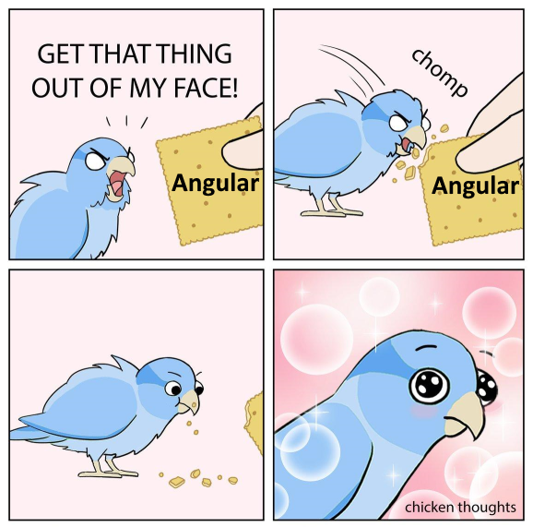



Semaine 1
Introduction à Angular 👶
ASP.NET Core en pénitence pour 7 semaines 😩
Bonk!

Slide 2

Menu du jour
Plan de cours 🥱
Fonctionnement du cours 😴
Outils nécessaires pour Angular 🧰
Premiers pas avec Angular 🦶

Slide 3




C’est quoi Angular ?
Site Web sans Angular (Ce que vous faisiez jusqu’ici)
Utilisateur (Navigateur Web)
Application Serveur Web
(Ex : ASP.NET Core)
Base de données
(Ex : MS SQL Server)
Requête HTTP
Requête pour obtenir les données nécessaires (Ex : une vidéo)
Les données (ex : la vidéo demandée)
Réponse HTTP
Le HTML, le CSS, le JavaScript, la vidéo et toutes les données à afficher dans la page.
rickrolled

Slide 4
C’est quoi Angular ?
Site Web avec Angular*
Utilisateur (Navigateur Web qui éxécute une appli Angular)
Application Serveur Web
(Ex : ASP.NET Core)
Base de données
(Ex : MS SQL Server)
Requête HTTP
Requête pour obtenir les données nécessaires (Ex : une video)
Les données (ex : la vidéo demandée)
Réponse HTTP
Le HTML, le CSS, le JavaScript, la vidéo et toutes les données à afficher dans la page.
still rickrolled
Avec une application Web client comme Angular, le HTML, le CSS et le JavaScript sont « préchargés » dans le navigateur Web. De cette manière, pour le reste de la navigation sur le site Web, il ne reste plus qu’au serveur à envoyer les données nécessaires sur demande. Ceci allège la charge du serveur, en relayant le rendu visuel au client.
⛔
Ou React, Vue, Ember, etc. qui sont des frameworks similaires à Angular

Slide 5







C’est quoi Angular ?
C’est quoi Angular ? 🥱
Framework JavaScript Front End / client
Mieux pour créer des applications Web avec des pages très dynamiques.
Si une page Web a beaucoup d’éléments affichés qui évoluent ou changent lors de la navigation sur la page, utiliser un framework JavaScript Front End est souhaitable.
Pas besoin de faire des requêtes au serveur sans arrêt pour naviguer !
Certaines fonctionnalités requièrent quand même une communication avec un serveur…
Obtenir les données à afficher ! (Images, vidéos, données variées)
« Front End » : Code accessible à l’utilisateur ! 😨 Attention à la sécurité. Il faut éviter de se connecter à une base de données 💾 avec un framework comme Angular…
Front End
VS
Back End
Angular
React
Vue
Spring
Ruby on rails
.Net Core
Laravel
django
Java
Ruby
C#
PHP
Python
JavaScript

Slide 6
Pourquoi Angular ?
Angular VS les autres frameworks Front End (Vue, React, …)
Avantages ✅
Permet d’utiliser TypeScript (JavaScript avec des outils supplémentaires)
« Two-way Data Binding » : on peut changer le « Modèle 💾 » via l’interface graphique.
Supporte l’injection de dépendances.
Constitué de plusieurs sous-librairies « built-in » qui permettent de faire des grandes applications complètes et structurées.
Avec certains autres frameworks, il faut souvent se doter de librairies supplémentaires.
Architecture MVC. Possiblement intuitif pour vous.
Désavantages 😕
Parfois moins performant* (Mais toujours mieux qu’un Framework Back End pour gérer un site Web avec un affichage très dynamique)
Plus long à apprendre* (Car plus complet / sophistiqué)
*Certaines informations dans cette diapo sont à prendre à la légère : comparer des librairies est difficile et situationnel.

Slide 7
Outils nécessaires pour Angular
npm (Node Package Manager) 📦
Gestionnaire de dépendances
TypeScript 📝
« Langage » dérivé de JavaScript qui ajoute des outils supplémentaires à JS.
Classes, validation de types, robustesse...
Visual Studio Code 📘
Vous pouvez utiliser un autre environnement, mais vous connaissez déjà lui. 🧠

Slide 8


NPM
NPM 📦
Va nous aider à gérer les dépendances avec JavaScript.
Un peu comme Gradle / Maven avec un projet Android.
Dans les diapos qui suivent :
Télécharger Node.js / npm
Installer Angular
Créer un projet Angular
Installer une dépendance 🍷🚬
Désinstaller une dépendance
Mettre à jour les dépendances
Des gens heureux grâce à npm

Slide 9




Télécharger NPM 🏡
Télécharger NPM 📦
Rendez-vous sur https://nodejs.org/en/ (Oui oui, node.js)
Téléchargez la version LTS adapté à votre système d’exploitation.
Lancer l’installateur.
Installez avec les paramètres par défaut.
On vérifie que c’est bien installé
Ouvrez Powershell n’importe où.
Tapez la commande npm. Si npm est bien installé, la console vous proposera de l’aide pour taper des commandes npm.
Vous êtes Most Users 😏
Non 😠
🏡 Étape nécessaire à la maison seulement. Si vous n’êtes pas sûr d’être à la maison présentement, demandez à un adulte où vous êtes.

Slide 10
Installer Angular 🏡
Installer Angular
Ouvrez Powershell.
Tapez la commande
-g permet d’installer Angular globalement plutôt que seulement dans un projet.
Plein de choses vont s’installer avec une jolie animation pour la barre de chargement. ✨
Ceci est la version qui est installée à l’école. Si vous prenez une version plus récente à la maison, vous pourriez éprouver des problèmes de compatibilité mineurs ou majeurs 😩
Si vous avez cette ↑ erreur plus tard, changez votre ExecutionPolicy comme ceci ↓
🏡 Étape nécessaire à la maison seulement.

Slide 11
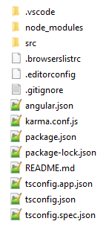
Créer un projet Angular
Créer un projet Angular 🧰
Avec l’explorateur de fichiers, rendez-vous dans le répertoire de votre choix.
Faites Shift + Clic-droit dans l’explorateur -> Ouvrir Powershell
Tapez la commande ng new nomDeVotreProjet
Lors de la création du projet, il faut répondre à deux questions :
Veut-on ajouter le routage ? -> Oui ou non, ça dépendra de la situation.
Quel format pour les feuilles de styles ? -> Toujours CSS.
Vous aurez ensuite un dossier avec votre projet Angular et plein de fichiers déjà créés.
Youpi.

Slide 12
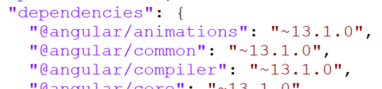

Installer une dépendance
Installer une dépendance 🍷🚬
Rendez-vous à l’intérieur du répertoire d’un projet Angular avec l’explorateur de fichier. (Tel que ci-gauche)
Faites Shift + Clic-droit dans l’explorateur -> Ouvrir Powershell
Avant d’installer la dépendance, jetez un petit coup d’œil au fichier package.json.
Ici sont listées les dépendances du projet.
Installons la dépendance bootstrap :
Commande : npm install bootstrap
Dans package.json, on peut maintenant retrouver une ligne pour bootstrap !
Dans le dossier node_modules (qui est très lourd 🐳), on a les ressources nécessaires au fonctionnement des librairies / dépendances. On retrouve maintenant un dossier « bootstrap » avec ses fichiers.

Slide 13
Désinstaller une dépendance
Désinstaller une dépendance
Rendez-vous à l’intérieur du répertoire d’un projet Angular avec l’explorateur de fichier. (Tel que ci-gauche)
Faites Shift + Clic-droit dans l’explorateur -> Ouvrir Powershell
Tapez la commande : npm uninstall bootstrap (Par exemple pour retirer Bootstrap)
La ligne pour bootstrap va disparaître dans package.json
Le dossier pour bootstrap va disparaître dans node_modules
La prochaine fois que vous mettrez une 🦷 sous votre oreiller, la fée va laisser 20$ au lieu de 1$, parce que Bootstrap c’est mauvais* et vous avez bien fait de le retirer.
*Pas forcément mauvais, mais cela provoque des conflits de style pour plusieurs librairies et frameworks. Il existe des alternatives moins « invasives ».

Slide 14
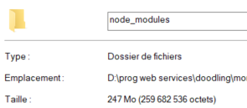
Réinstaller les dépendances
Mettre à jour / réinstaller les dépendances
Remarque : le dossier node_modules est très lourd. 🐳
Quand on veut déplacer le projet d’un ordinateur à l’autre, ça prend trop de place sur le support utilisé. 💿💾
Solution : On doit supprimer le dossier node_modules. (Oui oui) 🤪
On peut aussi supprimer le dossier .angular !
Disons qu’on déplace ensuite le projet sur une autre machine.
On peut taper la commande npm install et npm va vérifier la liste des dépendances dans le fichier package.json et va touuuut réinstaller les ressources nécessaires dans node_modules.
Cette commande permet également de mettre à jour des packages / installer les ressources manquantes. (Par exemple, si vous supprimez un dossier par erreur)
😠😬

Slide 15


TypeScript c’est quoi
C’est quoi TypeScript ? 🤔
Un « superset » de JavaScript. Donc JavaScript avec des outils supplémentaires
Classes, typage, plus de robustesse, etc.
JavaScript offre énormément de libertés
Ex : Pas besoin de types pour les variables, pas besoin d’initialiser une variable de classe, etc.
Par contre, certaines libertés augmentent les chances de bogues lors de l’exécution 🐞
TypeScript nous aide à créer une application plus robuste
Quelques nouvelles contraintes, mais permet que certains problèmes soient réglés lors de l’écriture ou de la compilation du code plutôt qu’à l’exécution.
Angular fonctionne avec TypeScript. On pourrait aussi se contenter de l’utiliser avec JavaScript, mais nous profiterons de la robustesse de TypeScript.
Les fichiers avec du code TypeScript ont l’extension .ts
Petit tutoriel TypeScript : https://www.typescriptlang.org/docs/handbook/typescript-tooling-in-5-minutes.html
Cela dit, les notions associées à TypeScript seront abordées à mesure dans les notes de cours aussi.

Slide 16
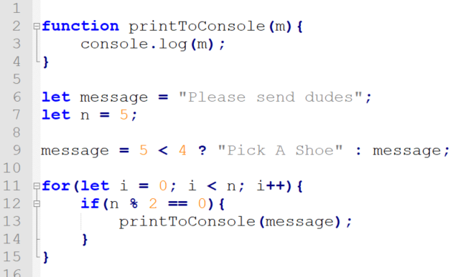
TypeScript
Syntaxe JavaScript
Plutôt similaire à C# pour beaucoup d’aspects.

Slide 17
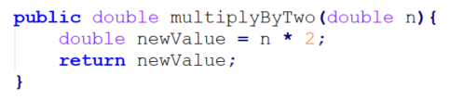
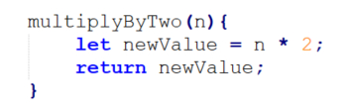
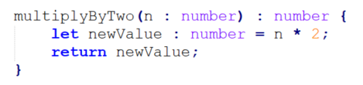

TypeScript : fonctions
JavaScript vs TypeScript
Des types svp ! (Une des principales différences)
C#
Type du paramètre
Type retourné
Type de la variable
JavaScript
TypeScript
• Aucun typage !
• Le paramètre n peut être n’importe quoi : un nombre, un booléen, un string, un chien, une tondeuse, un joueur de maracas, etc.
• Durant l’exécution, on peut facilement briser la fonction :
• On peut typer à peu près tout !
• Ces types nous aident à détecter des erreurs avant la compilation, comme ça on a moins de surprise pendant l’exécution.
• À garder à l’esprit : une fois compilé, le TypeScript redevient du JavaScript ✨
La fonction nous retourne de la bouette
(En TypeScript, le type number remplace byte, short, int, float, double, etc.)

Slide 18
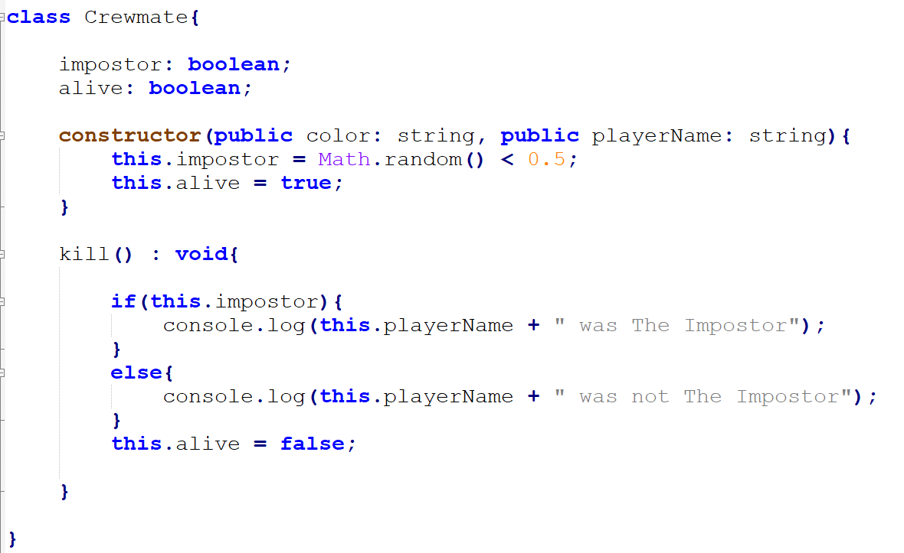

TypeScript : Classes
Vue d’ensemble : Classes en TypeScript
Propriété(s)
Constructeur(s)
Méthode(s)

Slide 19
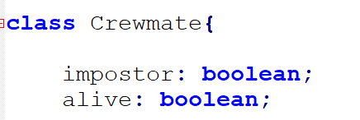

TypeScript : Classes
Propriétés de classe en TypeScript
Les propriétés de classe peuvent être typées. (Mieux de le faire)
Pour qu’elles puissent être null, on doit utiliser : type | null
La variable alive pourrait être null : this.alive = null;

Slide 20


TypeScript : Classes
Propriétés de classe en TypeScript
Pour pouvoir laisser une propriété vide, on doit utiliser ?: type
Si on ne connait pas le type, on peut utiliser : any
À éviter, mais utile.
On pourrait ne pas du tout définir de valeur pour this.alive
Le constructeur pourrait laisser alive indéfini, le définir comme null, ou le définir avec n’importe quelle valeur.

Slide 21
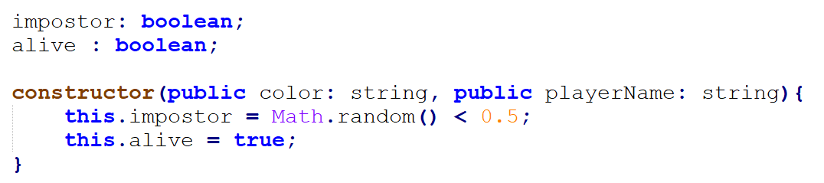

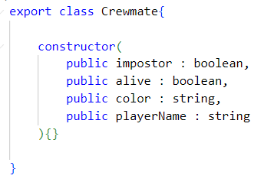
TypeScript : Classes
Constructeurs en TypeScript 🧰📦
Si les paramètres du constructeur ont le préfixe « public », ces paramètres deviennent automatiquement des propriétés de la classe.
Donc ici, un objet Crewmate possède les propriétés impostor, alive, color et playerName.
Si on veut, toutes les propriétés peuvent être « déclarées » dans le constructeur.

Slide 22
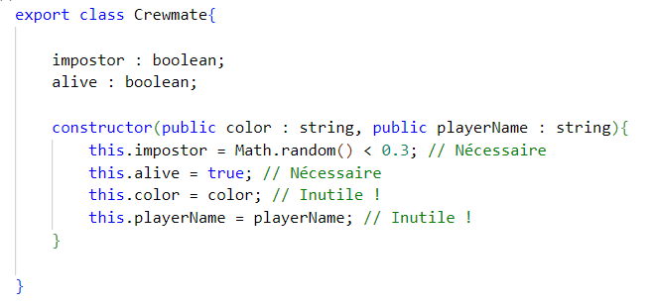
TypeScript : Classes
Constructeurs en TypeScript 🧰📦
Inutile d’assigner une valeur à un paramètre avec le préfixe public dans le corps de la fonction.
Ex : 🚫 this.color = color;
Le paramètre color est automatiquement défini avec la valeur passée au constructeur.
Ex : new Crewmate("red", "goodBoi69")
Parfait, color a été assigné automatiquement avec "red".
impostor
true
alive
true
color
"red"
playerName
"goodBoi42"

Slide 23
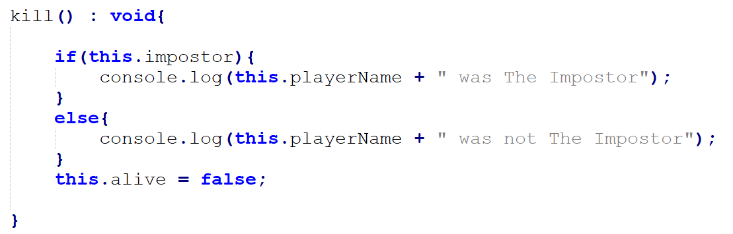
TypeScript : Classes
Méthodes de classe en TypeScript 🔩
Typez les paramètres et le type retourné quand c’est possible.
Utilisez this.propriété lorsque vous faites référence à une variable de classe.

Slide 24
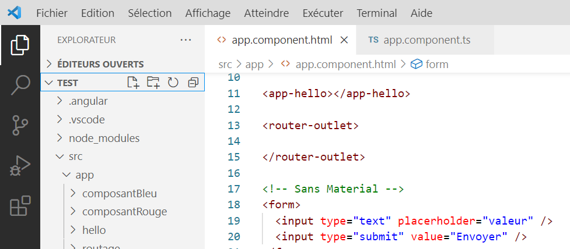
Visual Studio Code
Visual Studio Code 💻
L’environnement de développement suggéré
Pour ouvrir un projet Angular, 2 manières :
Avec l’explorateur de fichiers, rendez-vous jusqu’au répertoire de votre projet Angular. Faites un clic-droit sur le dossier racine du projet -> Ouvrir avec Visual Studio Code.
Sinon, ouvrez Visual Studio Code, Fichier -> Ouvrir le dossier, puis choisir le dossier racine de votre projet Angular dans l’explorateur de fichiers.

Slide 25
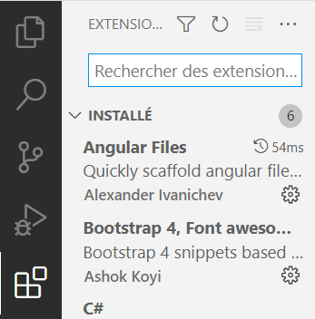
Visual Studio Code
Visual Studio Code 💻
Quelques extensions intéressantes
Angular Language Service
Angular Snippets
Angular Essentials
Angular 10 Snippets
Auto Import
Angular Files
Seule l’extension Angular Files sera explicitement utilisée durant la session.

Slide 26

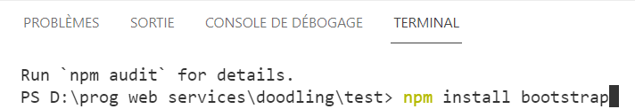
Bootstrap
Bootstrap 🎨
Pour pouvoir l’utiliser dans votre projet, n’oubliez pas d’installer cette dépendance à l’aide de npm.
On peut même le faire à l’aide du terminal dans Visual Studio Code :
Ouvrez votre projet dans Visual Studio Code.
Ouvrez le terminal.
Tapez la commande npm install bootstrap
Bootstrap sera ajouté aux dépendances dans package.json.
Bootstrap sera utilisable dans toutes les pages Web du projet.

Slide 27
Angular
Introduction à Angular
Créer son premier projet Angular
Fichiers et composants Angular
Afficher une variable
Afficher une liste
Affichage conditionnel
Événement simple
Mini formulaire

Slide 28
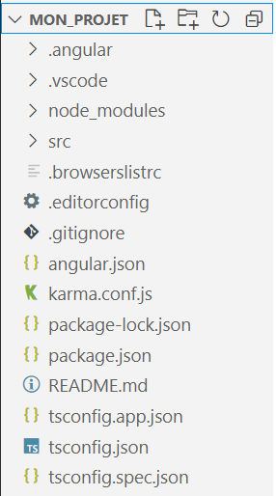



Créer et lancer son premier projet Angular
Créer son premier projet Angular
On peut se référer à cette diapositive.
N’utilisez pas le routage.
Utilisez CSS.
On ouvre le projet avec Visual Studio Code
On remarque qu’il y a déjà de nombreux fichiers.
On connait déjà package.json et node_modules
Ouvrez le terminal dans Visual Studio Code
Tapez la commande ng serve
Elle permet d’exécuter notre application Web.
À condition qu’elle compile !
Ouvrez votre navigateur -> localhost:4200 pour voir le résultat.
Vous aurez une page par défaut de Angular.
Notez que dès que vous modifiez et sauvegardez votre projet dans Visual Studio Code, la page Web se met à jour automatiquement.

Slide 29
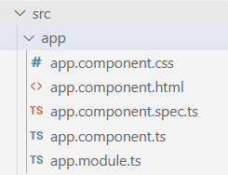
Fichiers et composants Angular
Sous-dossier app
Généralement, nous travaillerons surtout avec ce dossier.
app.component.html 📃 : Le HTML du composant app. (« Vue »)
app.component.css 🎨 : Le CSS du composant app.
app.component.ts 🔩 : La classe TypeScript du composant app. (« Contrôleur »)
app.component.spec.ts 🧪 : Tests du composant app.
app.module.ts 📦 : Gestion des dépendances.
Un composant est un « morceau » de notre application Web.
Une page Web entière de notre site ou un morceau de page Web, en général.
Éventuellement, nous verrons comment créer plusieurs autres composants.

Slide 30
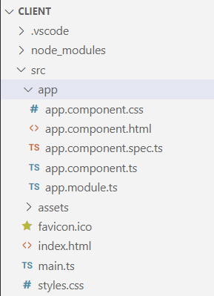
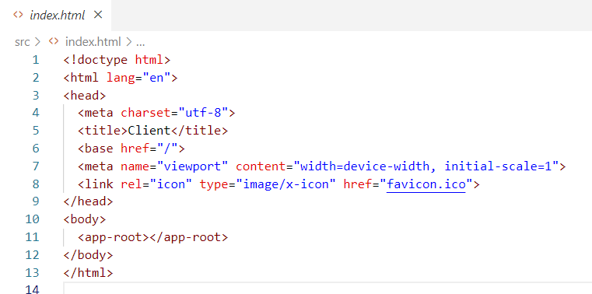
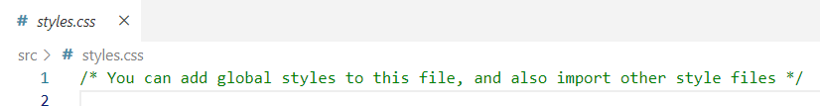
Fichiers et composants Angular
Autres fichiers d’intérêt
index.html : Principal fichier HTML du projet. C’est ce HTML qui est chargé lorsqu’on exécute l’application.
Pour afficher le HTML des composants comme app, on doit « insérer » le composant dans index.html.
styles.css : Ce CSS s’applique à index.html ainsi qu’à TOUS les composants comme app.
Le composant app est inséré ici grâce à cette balise

Slide 31


Fichiers et composants Angular
Coup d’œil dans index.html 🔍
Le body est quasiment vide.
Que fait la balise <app-root> ? Elle charge le template du composant « app » ! (Donc le contenu de app.component.html est importé à cet endroit précis dans le HTML)
Un peu comme une vue partielle.
Si on jète un coup d’œil à app.component.ts, on remarque ceci :
Ce que les paramètres selector et templateUrl nous disent « Si on a la balise <app-root> dans index.html, insérons le contenu du fichier app.component.html dans la page à cet endroit »

Slide 32
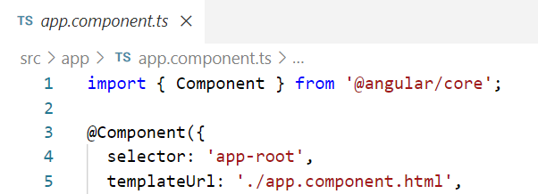
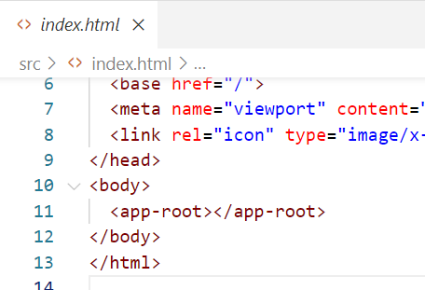
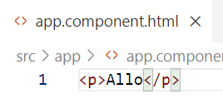

Fichiers et composants Angular
Exemple 🔍🕵️‍♂️
Poof ! À l’exécution, le composant « app » sera chargé dans le <body>. Comme notre composant ne contient que <p>Allo</p>, notre <body> ressemblera à ça.

Slide 33
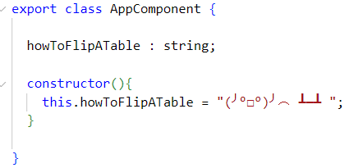
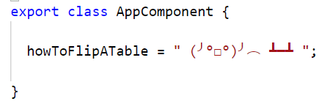
Afficher une variable
Afficher une variable dans le HTML d’un composant
Étape 1 : Définir la variable dans la classe du composant (Ex : app.component.ts)
Ex : 2 manières de le faire...
On veut afficher le contenu de la variable howToFlipATable
C’est-à-dire " (╯°□°)╯︵ ┻━┻ "
Si la variable est initialisée immédiatement, pas besoin de typer.
La variable peut être définie lorsque le constructeur est appelé, car le constructeur est appelé quand le HTML du composant app est affiché.

Slide 34
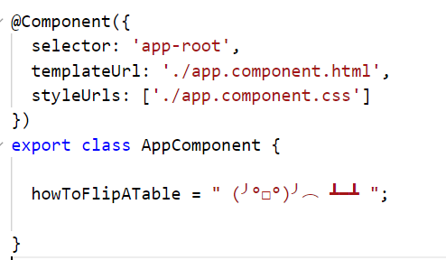
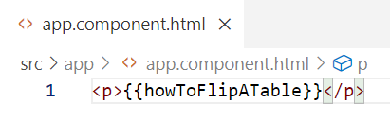
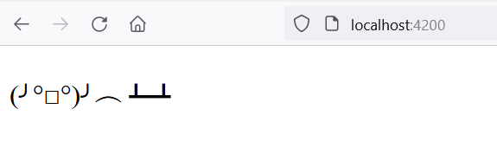
Afficher une variable
Afficher une variable dans la page Web
Étape 2 : Insérer la variable dans le template HTML du composant.
Dans ce cas-ci, le template .html associé à notre composant est ... app.component.html
Dans le template, il suffit de mettre le nom de
la variable entre double accolades {{ }} pour
afficher sa valeur dans la page.
Si jamais on voulait mettre des doubles accolades dans la page Web (textuellement), on devra utiliser les entités de caractères &#123; et &#125;

Slide 35

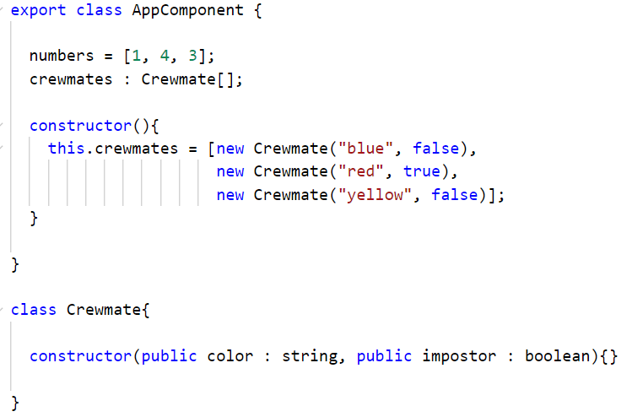
Afficher une liste
Afficher une liste dans la page Web
Étape 1 : Définir une variable de type liste dans le composant de notre choix.
Ex : Disons une liste de Crewmates et une liste de nombres dans le composant app.component.ts
On a nos 2 variables de type liste. numbers est initialisé immédiatement et crewmates est défini dans le constructeur.
Ici on a défini la classe Crewmate. C’était nécessaire pour pouvoir faire une liste de Crewmates, bien entendu.
En JavaScript / TypeScript, on définit un array / tableau avec la syntaxe [élément, élément, ...]

Slide 36
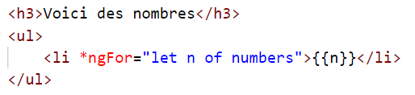
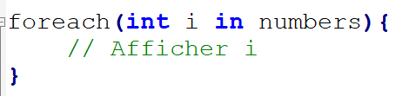
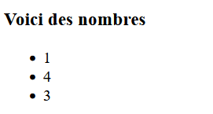
Afficher une liste
Afficher une liste dans la page Web
Étape 2 : Insérer les variables dans le template du composant.
Pour des listes c’est un peu plus sophistiqué. On va utiliser un genre de « boucle foreach » dans notre template HTML. (Ex : app.component.html)
Comparable à ceci en C#
L’expression *ngFor="let alias of variable" permet donc d’afficher, pour chaque élément de la liste, du code / des éléments HTML.
« alias » représente chaque élément de la liste, successivement.
Dans ce cas-ci, ça fait trois éléments <li>

Slide 37
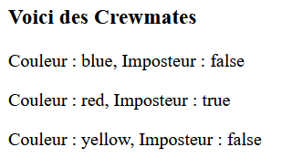
Afficher une liste
Afficher une liste dans la page Web
Étape 2 : Insérer les variables dans le template du composant.
Pour la liste de Crewmate, ce sera plutôt similaire. La différence est que nous devrons accéder aux propriétés des Crewmates pour les afficher.
L’alias « c » représente successivement les trois objets de type Crewmate. On accède à leurs propriétés de classe qui sont nommées « color » et « impostor » dans la classe qu’on a déclarée.
La variable crewmates contenait 3 éléments, donc *ngFor a généré 3 éléments <p>

Slide 38
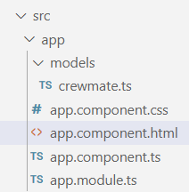
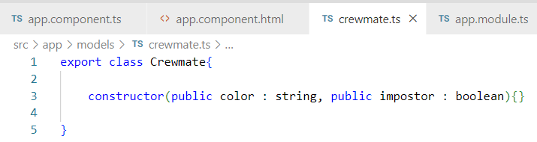
Afficher une liste
Afficher une liste dans la page Web
Étape 3̴̢͉̬̳̥͙̣͛̉̍͑͋͌́͑͘̚͜͠ : Mettre la classe Crewmate dans son propre fichier. (Beaucoup mieux)
Créez un dossier pour vos modèles.
Créez un fichier .ts pour votre classe.
Ce mot-clé rend la classe Crewmate accessible aux composants ! (Et à toute autre classe)
On pourra importer la classe dans un composant comme ceci ↑

Slide 39
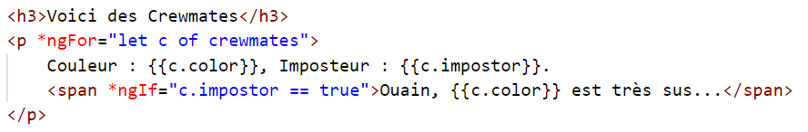
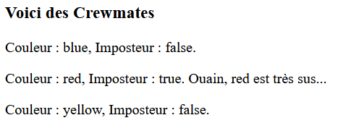

Affichage conditionnel
Affichage conditionnel
L’expression *ngIf="..." permet d’intégrer un élément SEULEMENT SI la valeur de l’attribut *ngIf est true.
Ici, pour chaque Crewmate de la liste crewmates, si la propriété impostor d’un Crewmate est true, on affiche une phrase supplémentaire dans un <span>.
Non il n’y a pas de *ngElse … 💀 Créez un autre *ngIf avec la condition inverse.
… ou bien …

Slide 40
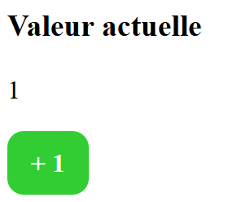
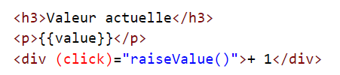
Événement simple
Créer un événement simple dans une page Web
Autrement dit, un élément interactif qui appelle du code dans un composant.
Étape 1 : Ajouter l’événement dans le template HTML
Ici, on a un événement de type (click). Lorsqu’on appuie sur l’élément div, la fonction raiseValue() de notre composant est appelée.
Autres types d’événements :
(dbclick) double-clic, (mouseover) survol, etc.
Pourquoi les parenthèses autour ?
Les (parenthèses) signifient que du code dans le composant sera utilisé.

Slide 41
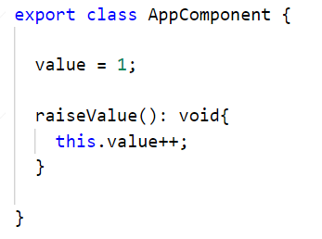
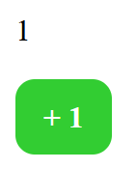
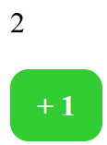
Événement simple
Créer un événement simple dans une page Web
Étape 2 : Définir la méthode dans le composant.
Dans ce cas-ci, on doit définir la méthode raiseValue() dans le composant app.component.ts
Elle va simplement augmenter de 1 la valeur d’une variable de classe nommée value. 🤗🥳
La beauté de la chose 👄💄 : La variable value est affichée au-dessus. Cliquer sur le div va effectivement changer la valeur de value et l’affichage se mettra à jour automatiquement.

Slide 42
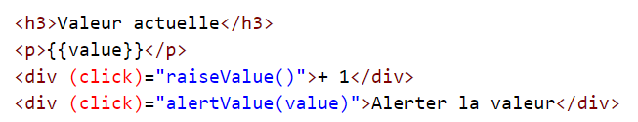

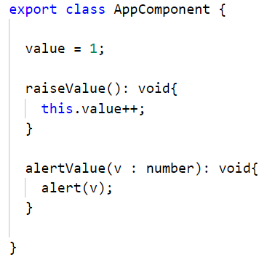
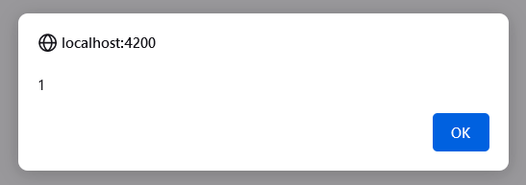
Événement simple
Créer un événement simple dans une page Web
Autre exemple : Cette fois on va passer une variable en paramètre à la méthode appelée par l’événement.
Chaque fois qu’on clique sur le dernier div, la méthode alertValue() est appelée et la valeur actuelle du paramètre value lui est passée. Pas besoin de {{ }} ici car c’est déjà interprété comme du code.
Cela va simplement créer un pop-up avec la valeur actuelle de la variable value quand on va cliquer sur ce div.
Le pop-up en question
Méthode alertValue
En JavaScript, alert() crée un pop up.

Slide 43

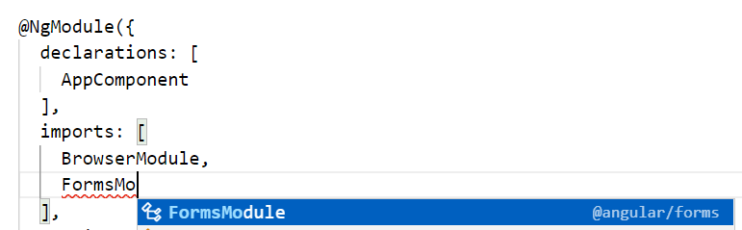
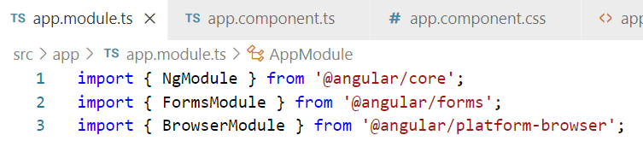
Mini formulaire
Mini formulaire avec Angular 📝
Étape 1 : Créons un <input> bien ordinaire dans un template HTML de composant.
Nous allons également afficher une variable appelée color juste au-dessus.
Étape 2 : Nous devons ajouter un nouveau module dans app.module.ts
Ce module s’appelle FormsModule
Deux lignes ont donc été ajoutées à app.module.ts.
N’OUBLIEZ PAS l’attribut name ! 😠

Slide 44





Mini formulaire
Mini formulaire avec Angular 📝
Étape 3 : On ajoute un attribut nommé ngModel à notre input.
La valeur de cet attribut doit correspondre exactement au nom d’une variable de classe de notre composant.
Les crochets [ ] autour de l’attribut signifient que l’affichage sera mis à jour selon le code du composant. Les parenthèses ( ), comme on a vu tout à l’heure, signifient que le code du composant sera modifié ou appelé.
Cela correspond à du « two-way binding » car la valeur de l’input et la variable du composant deviennent liées.
Le résultat : Le texte dans l’<input> change dynamiquement la valeur de la variable color de notre composant et son affichage.
Dans le template HTML :
Dans la classe du composant :

Slide 45
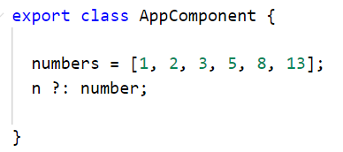
Mini formulaire
Mini formulaire avec Angular : Bouton 🔘
Nous allons combiner un événement avec un input. Pour cet exemple, nous allons ajouter un nombre à une liste de nombres dans notre composant et afficher cette liste.
Étape 1 : Préparer deux variables dans le composant
Une variable de type : number qui va accueillir le nombre reçu en input.
Une variable de type : number[] qui contient la liste des nombres du composant.
numbers : on a déjà une liste avec quelques valeurs dedans. Pas besoin de préciser que son type est : number[] car il y a déjà une valeur assignée.
n : On a mis ?: number comme type car la variable sera vide (undefined, plus précisément) initialement.

Slide 46



Mini formulaire
Mini formulaire avec Angular : Bouton 🔘
Étape 2 : Afficher la liste de nombres (qui changera dynamiquement) et préparer le formulaire dans le template HTML.
Afficher la liste (Ici, une unordered list <ul> a été utilisée pour l’affichage avec *ngFor)
Préparer le formulaire, qui contient un input + un bouton pour submit.
(ngSubmit) : Événement qui permet, lors de l’appui sur le bouton de type « submit », d’appeler la fonction addNumber() de notre composant.
[(ngModel)] : Comme on a vu, permet le « two-way binding » entre ce champ et la variable n dans notre composant.
OU

Slide 47



Mini formulaire
Mini formulaire avec Angular : Bouton 🔘
Étape 3 : Coder la fonction addNumber() (Celle qui est appelée quand on submit) dans le composant.
La variable n contient la valeur spécifiée dans l’input. C’est cette valeur qu’on va ajouter à la liste numbers.
Vérifier que n n’est pas undefined est incontournable, car son type est ?: number. On ne voudrait pas ajouter une valeur undefined à notre liste qui est de type : number[]
Ensuite, on ajoute n à la fin de la liste grâce à la méthode maListe.push(valeur).

Slide 48


Repository Angular
Pas du tout nécessaire pour les laboratoires, mais obligatoire pour les TPs. Pratiquez-vous dès maintenant avec vos laboratoires pour ne pas être maladroit(e)s plus tard ? 🙄
Initialisez le repository
1
2
Vous pouvez vérifier les conventions du département ici (Pour un labo allez-y simple 😌)
Dossier où nous allons créer le projet Angular (pourrait être le Desktop à l’école)

Slide 49



Repository Angular
Créer le projet Angular
3
Dans le repository, supprimez le fichier README.md, sinon il y aura un conflit quand on va créer / importer le projet Angular.
4
Rendez-vous dans le dossier parent qui contient le repository que vous avez initialisé pour ouvrir PowerShell. (Sauf si le projet Angular existe déjà)
Si le projet Angular existe déjà : Déplacez tous ses fichiers dans le repository.
Sinon : Faites la commande pour créer un projet Angular. Le nom du projet doit être identique à celui du repository. (Si vous faites une faute de frappe, cela va créer un nouveau dossier. Si ça vous arrive, déplacez simplement tout le contenu de ce nouveau dossier (sans le dossier) dans le bon répertoire)
5

Slide 50



Repository Angular
Commit la création du projet Angular (ou une modification ultérieure)
Vous devriez avoir tous les fichiers générés par la création du projet Angular SAUF les dossiers lourds comme node_modules, .angular, etc. (C’est normal)
Ils sont automatiquement exclus du commit grâce au .gitignore généré par Angular 👌
6
7
Vous pouvez commit vos changements.

Slide 51



Repository Angular
Push votre travail une fois que vous avez terminé de travailler
8
9
Si le projet vient d’être créé, il faudra simplement créer le remote.

Slide 52



Repository Angular
Cloner le répertoire lorsque vous reprenez votre travail sur un autre ordi
2
1
3
Une fois le repository cloné, n’oubliez surtout pas d’aller dans le répertoire, d’ouvrir PowerShell avec Shift + Clic-droit et de taper la commande npm install pour réinstaller les dépendances !
Cela va ajouter des fichiers dans le projet, mais GitKraken ne va même pas les détecter grâce au .gitignore !

